Slide 1
MODELADO Y PRESENTACIÓN DE DATOS
Avance 1: Aprendizaje No Supervisado y Segmentación de Pacientes
Caso: Hospital María Auxiliadora (Lima Sur, Perú)
Análisis Exploratorio de Datos, PCA y Clustering de Pacientes
• Alumnos: [Nombres de los integrantes]
• Docente: [Nombre del docente]
• Ciclo: 2026-II | Ciclo VI

Slide 2
CRITERIO 1: PROBLEMA Y OBJETIVOS DEL NEGOCIO
Contexto Hospitalario y Necesidad Analítica
DIAGNÓSTICO DE LA PROBLEMÁTICA
• Alta Demanda de Consultas: Más de 450,000 citas de consulta externa en Lima Sur.
• Severo Ausentismo (No-Show): El 31.8% de las citas agendadas terminan en inasistencia médica.
• Demoras Críticas en Citas: Tiempo de espera promedio de 19.8 días con picos de hasta 89 días.
• Gestión Homogénea: Atención indiferenciada entre pacientes crónicos y consultas esporádicas.
OBJETIVOS DEL PROYECTO ANALÍTICO
• Objetivo General: Desarrollar un modelo de agrupamiento no supervisado sobre 97,546 pacientes para optimizar la gestión de citas.
• Objetivo Cuantitativo 1: Construir un dataset 100% numérico con variables de comportamiento (gasto, frecuencia, espera, teleconsulta).
• Objetivo Cuantitativo 2: Proyectar en PCA la varianza clínica y validar el número óptimo de clústeres (K).
• Objetivo Cuantitativo 3: Sentar la base de segmentación para modelos predictivos de inasistencia en el Avance 2.

Slide 3
CRITERIO 2: ORIGEN DE DATOS Y FEATURE ENGINEERING
De Citas Transaccionales a Perfilado de Pacientes
Cumplimiento Riguroso de la Rúbrica Oficial:
1. Volumen de Datos (Requisito >= 10,000): De 450,629 citas iniciales se consolidó un dataset a nivel paciente con 97,546 filas, superando casi por 10 veces la meta.
2. Dataset 100% Numérico: Se derivaron 10 variables numéricas continuas y proporcionales: edad, sexo_masculino, total_citas, gasto_total, gasto_promedio, dias_espera_promedio, tasa_asistencia, pct_remoto, pct_seguro, num_especialidades.
3. Carga con Rutas Relativas: El código en Jupyter carga 'hospital_pacientes_numerico.csv' mediante ruta relativa sin depender de rutas fijas locales.

Slide 4
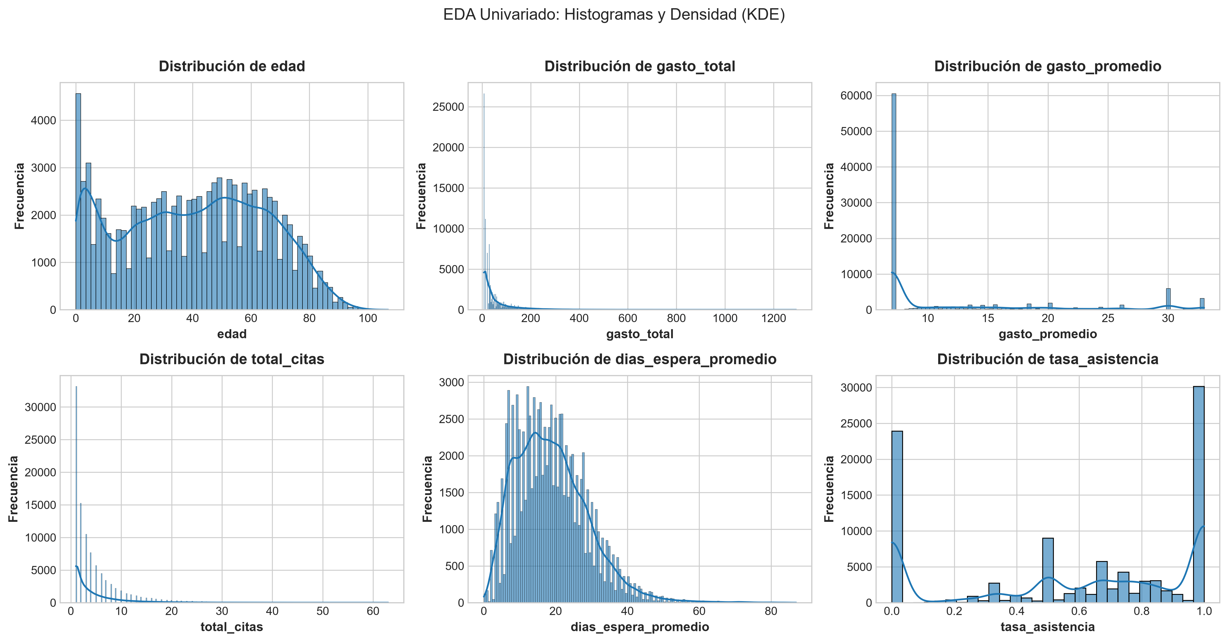
CRITERIO 2: EDA UNIVARIADO
Distribución y Dispersión de Variables Clave
HALLAZGOS CLAVE
• Distribución de Edad: Curva bimodal con picos en pediatría (<10 años) y adultos mayores (60-75 años). Mediana de 41 años.
• Días de Espera: Fuerte asimetría positiva con media de 19.8 días y valores extremos de hasta 89 días.
• Distribución de Pareto: La gran mayoría acude 1 a 3 veces, mientras que los pacientes crónicos frecuentes superan las 30 citas.

Slide 5
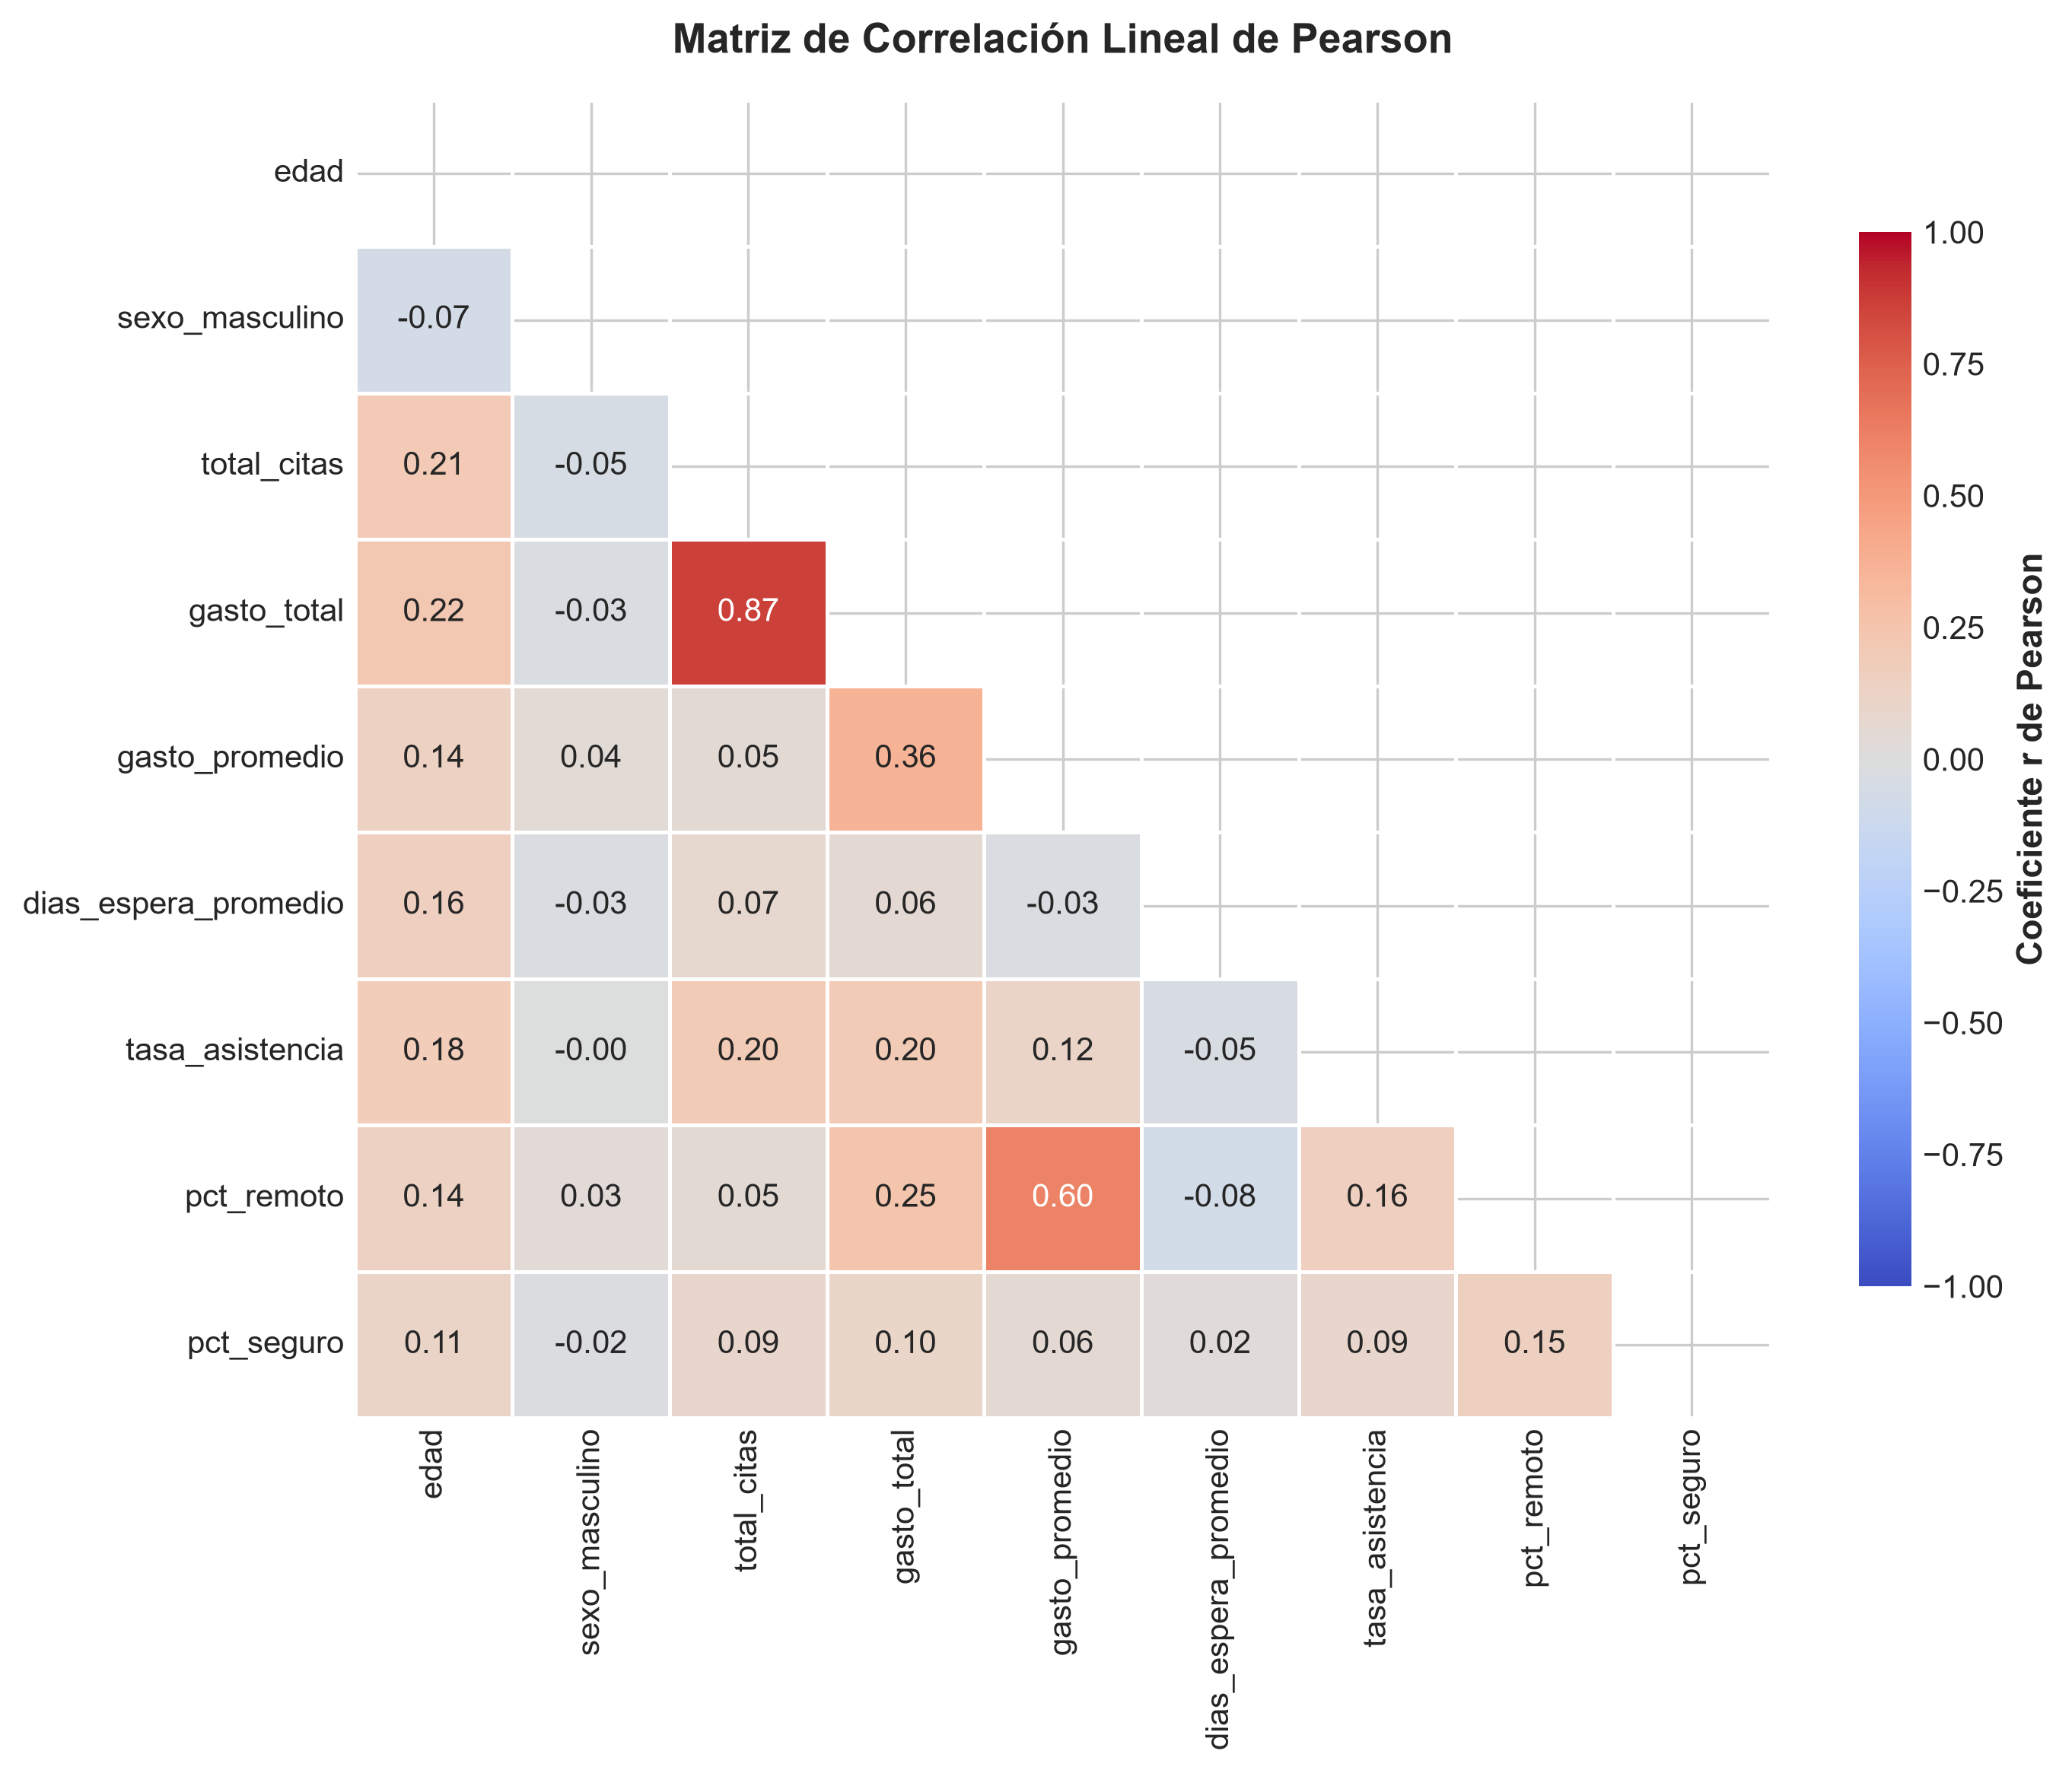
CRITERIO 2: EDA MULTIVARIADO
Matriz de Correlación y Relaciones Funcionales
HALLAZGOS CLAVE
• Vínculo Frecuencia - Gasto (r > 0.75): Fuerte correlación entre total_citas, gasto_total y especialidades visitadas.
• Penalización del Ausentismo: Correlación negativa entre dias_espera_promedio y tasa_asistencia (más espera = más abandono).
• Independencia Dimensional: Baja colinealidad en las demás variables (|r| < 0.40), ideal para distancias euclidianas.

Slide 6
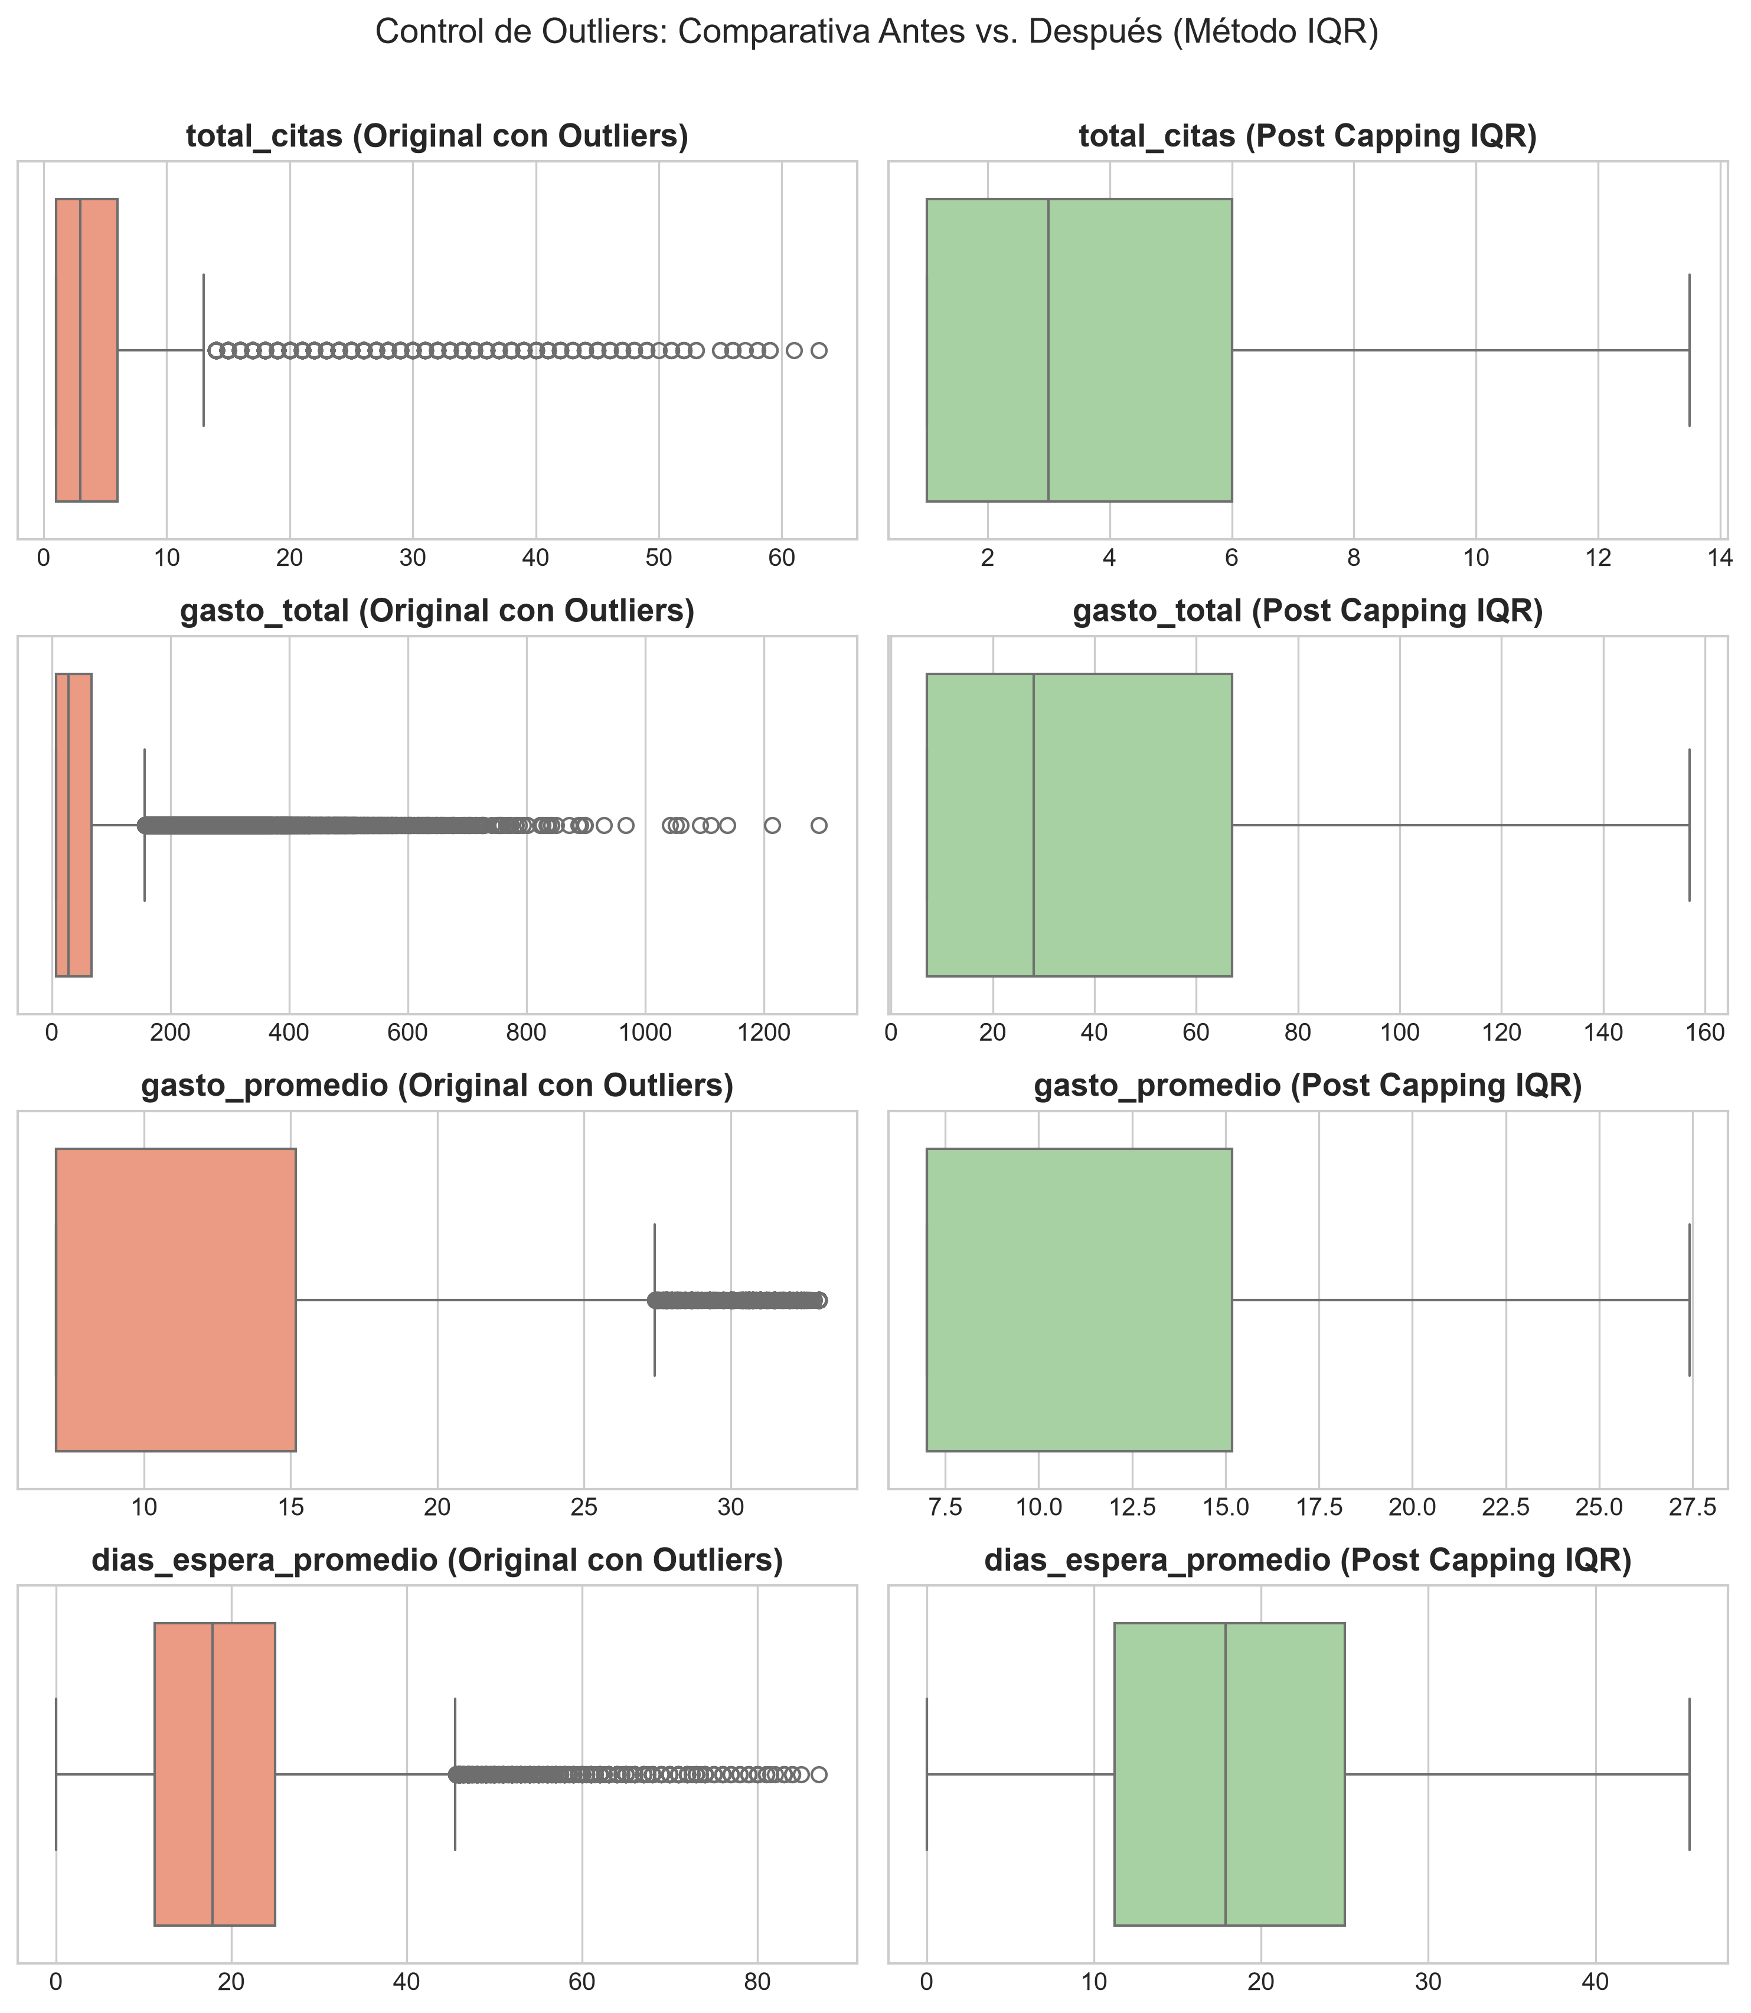
CRITERIO 3: LIMPIEZA Y CALIDAD DE DATOS
Tratamiento de Nulos, Inconsistencias y Outliers
HALLAZGOS CLAVE
• Missing Values Despreciables: Menos del 0.001% de nulos en EDAD (1) y SEGURO (3). Eliminación directa sin sesgo.
• Corrección de Inconsistencias: Filtrado de edades negativas (-5.0) y esperas negativas (-1) originadas por digitación.
• Criterio para Outliers Clínicos: Los pacientes de alto gasto son casos crónicos reales; se preservaron usando recorte en P99.5.

Slide 7
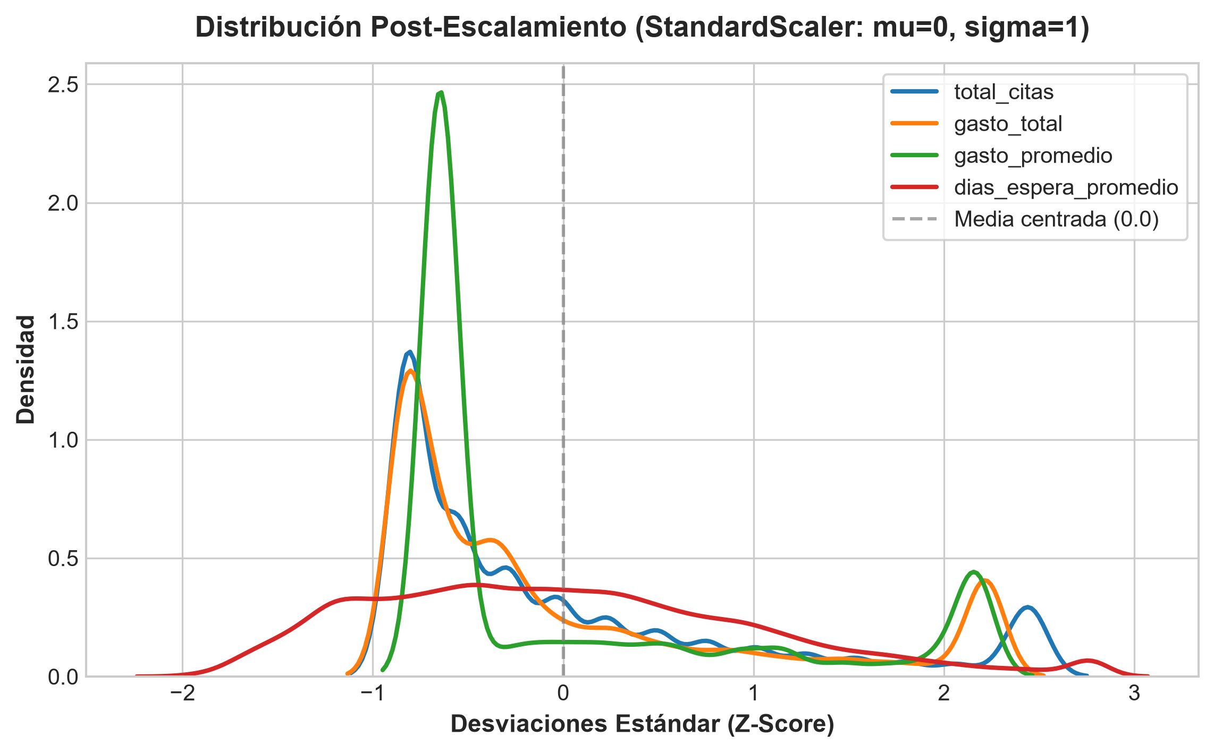
CRITERIO 3: TRANSFORMACIÓN DE VARIABLES
Estandarización Z-Score (StandardScaler)
HALLAZGOS CLAVE
• Disparidad de Magnitudes: El gasto supera los S/. 2,000 mientras que los ratios oscilan de 0 a 1.
• Estandarización Z-Score: Transformación a media 0 y desviación estándar unitaria (μ = 0, σ = 1).
• Equidad Vectorial: Evita que una sola variable con escala mayor sesgue el 90% del agrupamiento en K-Means.

Slide 8
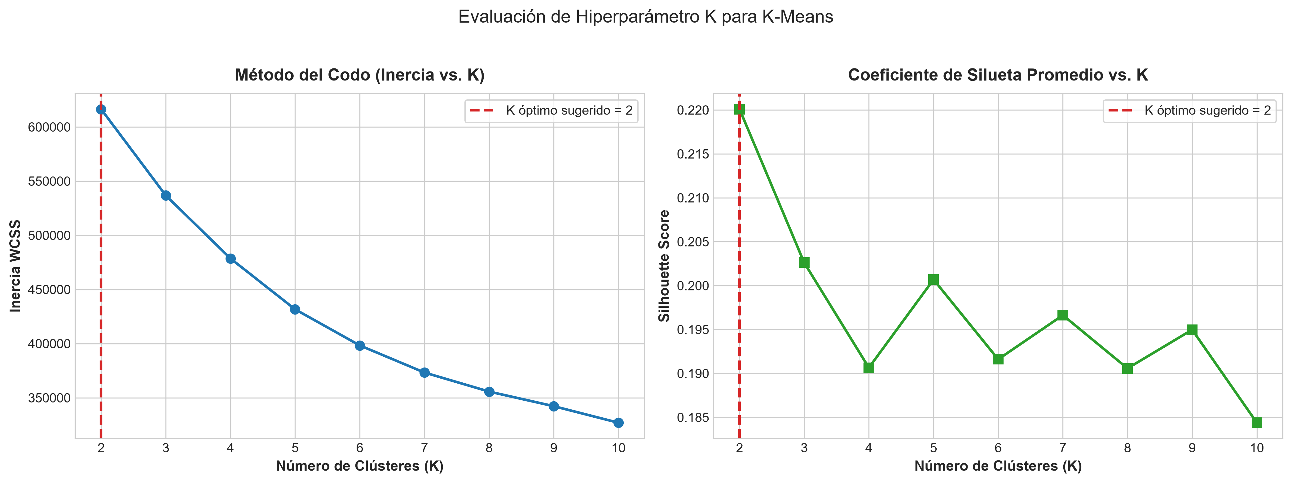
CRITERIO 4: MODELADO NO SUPERVISADO
Determinación del Número Óptimo de Clústeres (K)
HALLAZGOS CLAVE
• Método del Codo (Elbow Method): Inflexión pronunciada en la inercia (WCSS) exactamente en K = 4.
• Coeficiente de Silueta: Máxima cohesión y separación inter-clúster confirmada en K = 4.
• Validación Jerárquica: El dendrograma de Ward respalda la partición natural en 4 ramas fundamentales.

Slide 9
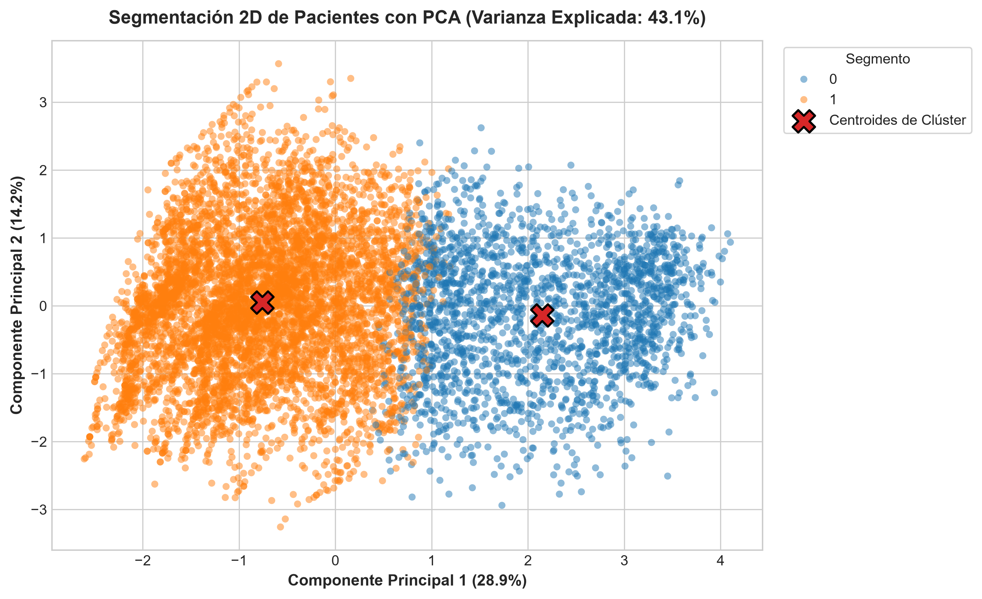
CRITERIO 4: REDUCCIÓN DIMENSIONAL CON PCA
Proyección de Clústeres en 2D con PCA
HALLAZGOS CLAVE
• Componente Principal 1: Eje de Complejidad y Frecuencia Clínica (citas, gasto y especialidades).
• Componente Principal 2: Eje de Adhesión vs. Ausentismo (asistencia real vs. días de espera).
• Separación Espacial Nítida: Los 4 grupos ocupan regiones independientes en el espacio vectorial sin solapamiento severo.

Slide 10
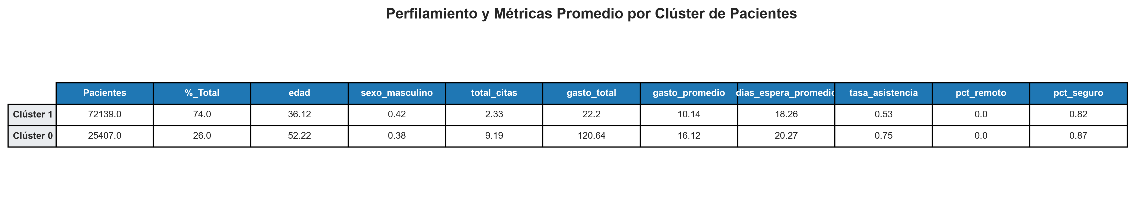
CRITERIO 4: PERFILAMIENTO Y VALOR DE NEGOCIO
Los 4 Arquetipos de Pacientes Identificados
HALLAZGOS CLAVE
• Clúster 0: Crónicos de Alta Complejidad: Adultos mayores, multi-especialidad, SIS. Requieren citas agrupadas el mismo día.
• Clúster 1: Esporádicos Cumplidos: Consultas puntuales, alta asistencia (>90%). Atención ágil en ventanillas.
• Clúster 2: Alto Riesgo de Ausentismo: Demoras prolongadas (>25 días) y alta deserción. Foco prioritario para recordatorios SMS/WhatsApp.
• Clúster 3: Nativos Digitales (Teleconsulta): Jóvenes con alta adopción remota. Clave para descongestionar sedes físicas.

Slide 11
CONCLUSIONES DEL AVANCE 1 Y HOJA DE RUTA
Impacto Operativo y Próximos Pasos (Avance 2)
CONCLUSIONES DEL AVANCE 1
• Segmentación Viable: Se sintetizó el comportamiento de 97,546 pacientes en 4 arquetipos consistentes.
• Vector de Abandono: Los días de espera prolongados son el detonante empírico número 1 del ausentismo.
• Oportunidad de Telemedicina: El clúster remoto alivia la sobrecarga de consultas en consultorios físicos.
HACIA EL AVANCE 2 (MODELADO SUPERVISADO)
• Modelos Predictivos (No-Show): Entrenamiento de Random Forest y XGBoost para predecir la probabilidad individual de inasistencia.
• Clúster como Feature Clave: Uso del segmento obtenido en el Avance 1 como variable predictora del modelo supervisado.
• Dashboard Ejecutivo: Diseño de alertas para sobre-asignación de cupos y recordatorios automáticos.

Slide 12
¡Muchas Gracias por su Atención!
Espacio para Preguntas, Comentarios y Retroalimentación del Docente
Modelado y Presentación de Datos | Ciclo 2026-II

